Slide 1
Accounting system

Slide 2
Ⅰ. Contents
Ⅰ.

Slide 3
AccBsdaUpdAcCd1 | 계정과목코드 등록 | 참조프로그램 | w_ac_code_1
회계 계정코드 등록
(1)계정코드 등록
(2)계정 명 디자인
(3)재무제표 계산구조 작성
(4)관리항목코드 등록
(5)계정구조 조회
5개 TAB

Slide 4
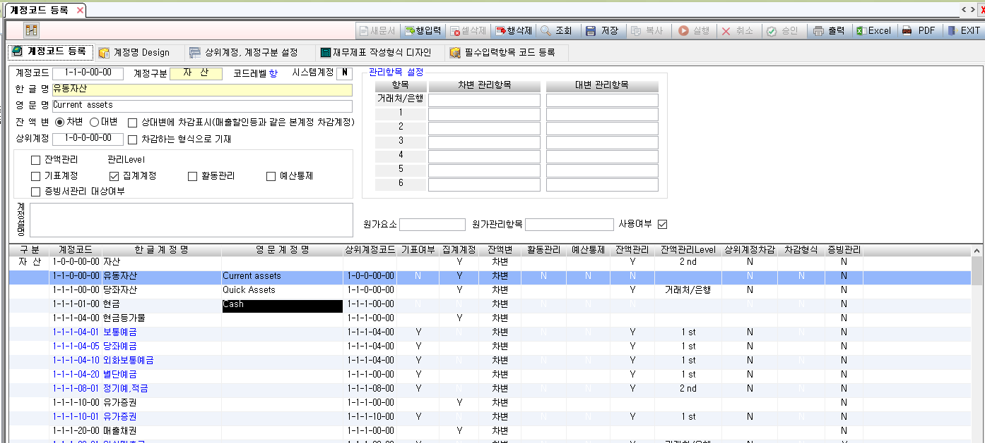
AccBsdaUpdAcCd1 | 계정과목코드 등록 | 참조프로그램 | w_ac_code_1
회계 계정코드 등록
Tabpage-1 : 계정코드 등록
Update
List
acc_code_nsy
acc_code_nd
acc_code

Slide 5
AccBsdaUpdAcCd1 | 계정과목코드 등록 | 참조프로그램 | w_ac_code_1
회계 계정코드 등록
Tabpage-2 : 계정명 디자인
Update
acc_code
Tabpage-3 : 재무제표 계산구조 작성
Update
acc_code
acc_code_design_dsp
acc_calcu_logic_fs_cds
(case by...)
acc_calcu_logic_fs
acc_calcu_logic_fs_expl
(설명자료 등록)
acc_calcu_logic_fs_tmp

Slide 6
AccBsdaUpdAcCd1 | 계정과목코드 등록 | 참조프로그램 | w_ac_code_1
회계 계정코드 등록
Tabpage-3 : 재무제표 계산구조 작성

Slide 7
AccBsdaUpdAcCd1 | 계정과목코드 등록 | 참조프로그램 | w_ac_code_1
회계 계정코드 등록
Tabpage-4 : 관리항목코드 등록
Update
acc_code_nsy
Tabpage-5 : 계정구조 조회
Retrieve | Click 된 계정의 등록 내역 조회
상위계정칼럼 값을 이용하여 Tree 구조로 조회
acc_code

Slide 8
AccBsdaUpdAcCdSetting1 | 계정과목 설정 | 참조프로그램 | w_ac_code_setting++
계정과목 설정
(1)계정과목 Set code 등록
(2)계정과목 SET 구성
(3)타사계정코드 등록
2개 TAB

Slide 9
AccBsdaUpdAcCdSetting1 | 계정과목 설정 | 참조프로그램 | w_ac_code_setting++
계정과목 설정
Tabpage-1 : 계정과목 사용 목적별 Set code 등록
Update
bsc_gen_code

